Slide 1
FORA 生理量測系統 操作說明
生理量測．拍照紀錄 完整使用手冊 ｜ 2026-08-25

Slide 2
目錄
系統簡介
步驟一：輸入／掃描病歷號
生理量測：四種量測儀器共通操作方式
生理量測：四頁面總覽
生理量測：手動輸入模式
拍照：攝入／排出／傷口 三頁面總覽
傷口：選擇部位（必填）
傷口：點選人體圖自動帶入
傷口：切換正面／背面／左右側視圖
拍照：拍攝或選擇照片（三頁面共通）
上傳：確認並送出
查看歷史紀錄
注意事項與驗證規則

Slide 3
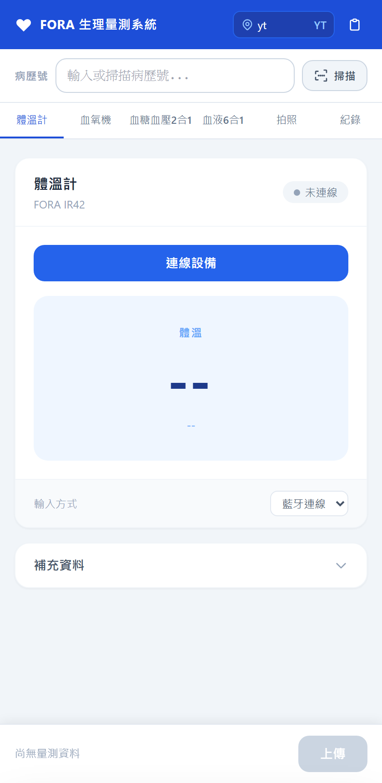
系統簡介
病房床邊生理量測資料收集頁面（網頁版，免安裝）
六個主要頁籤：體溫計、血氧機、血糖血壓2合1、血液6合1、拍照、紀錄
生理量測可連接藍牙儀器，亦可切換為手動輸入
「拍照」頁籤可記錄攝入／排出／傷口 三類照片

Slide 4
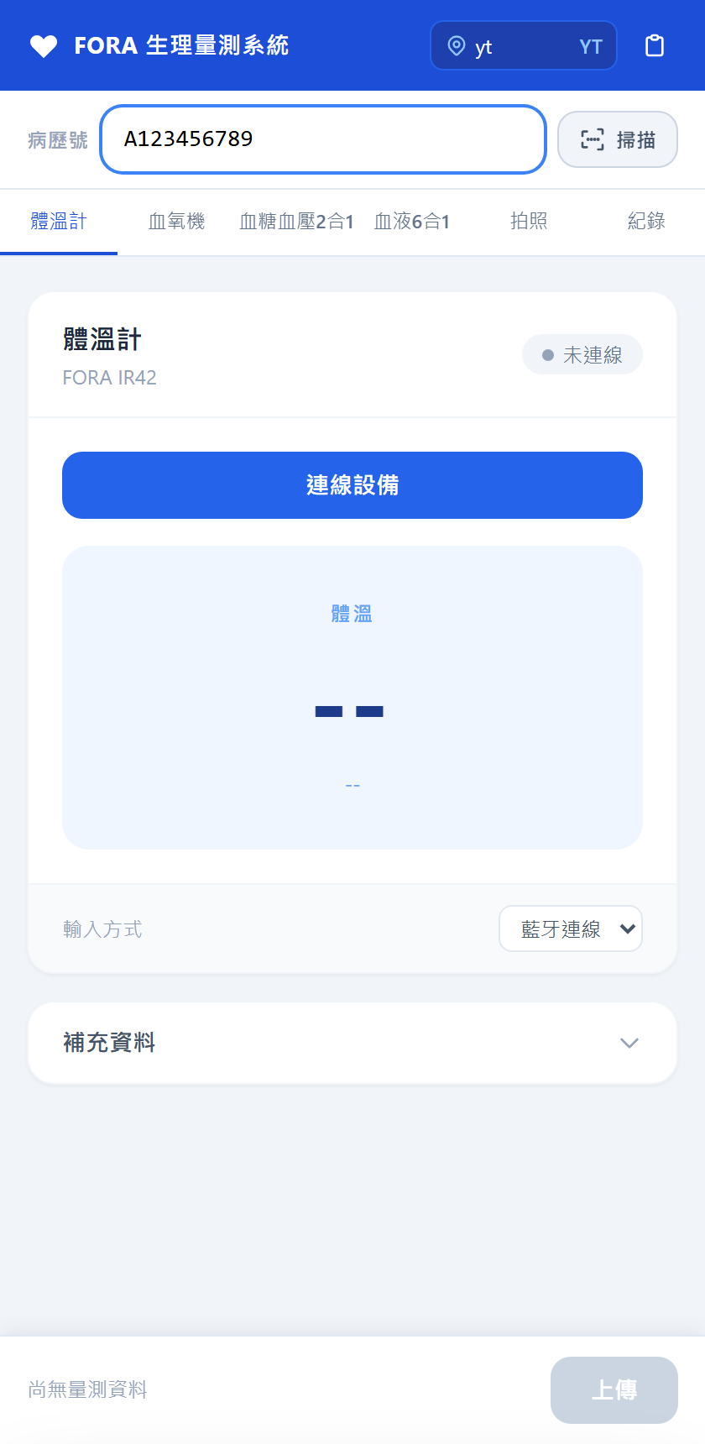
步驟一：輸入／掃描病歷號
於畫面上方「病歷號」欄位輸入病患病歷號碼
或點選右側「掃描」，開啟相機掃描 QR Code／條碼自動帶入
右上角「病房代碼」預設為 yt，可依需求調整
病歷號為上傳資料的必要欄位，各頁籤皆共用同一筆病歷號

Slide 5
生理量測：四種量測儀器共通操作方式
上方頁籤：體溫計、血氧機、血糖血壓2合1、血液6合1
點選「連線設備」與藍牙儀器配對，量測數值會自動顯示於畫面
體溫計：體溫；血氧機：血氧SpO2＋心率
血糖血壓2合1：血壓＋心率＋血糖；血液6合1：血糖／尿酸／總膽固醇等6項指標

Slide 6
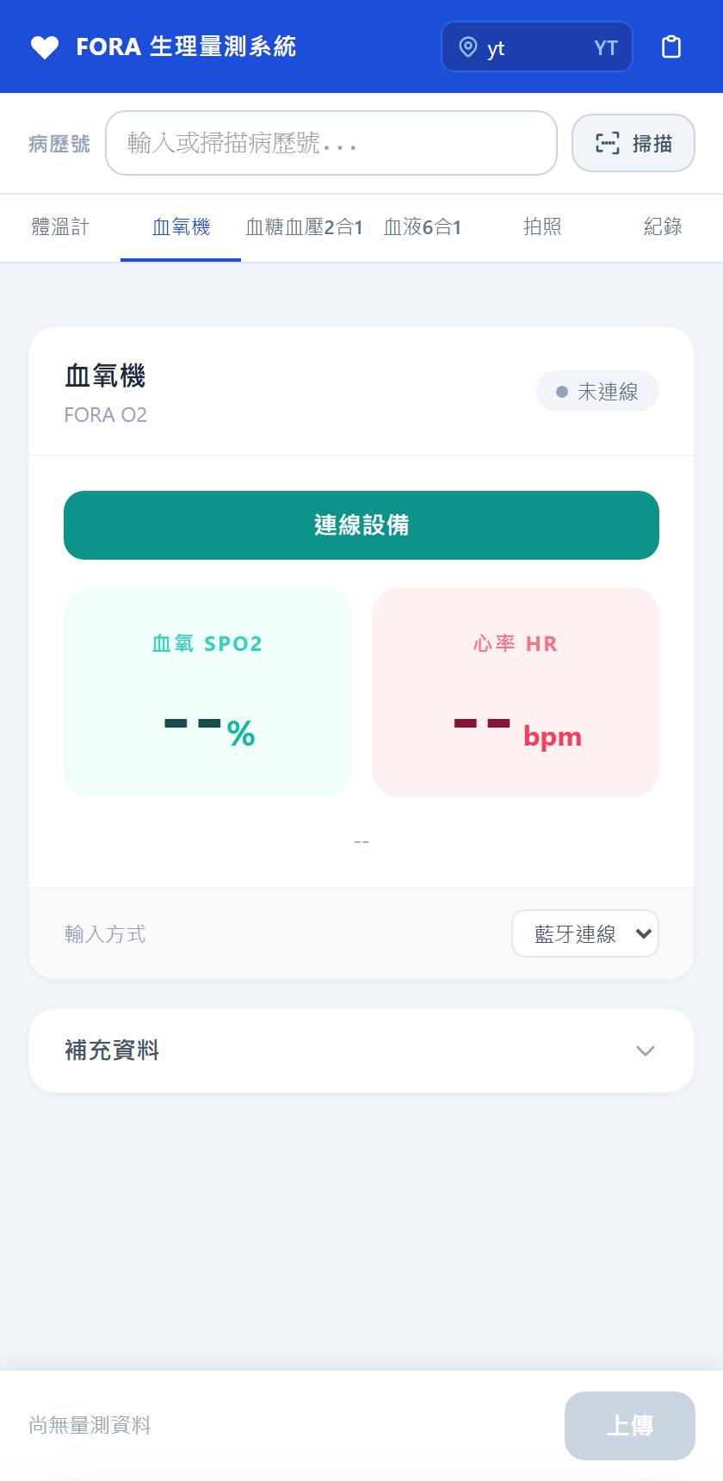
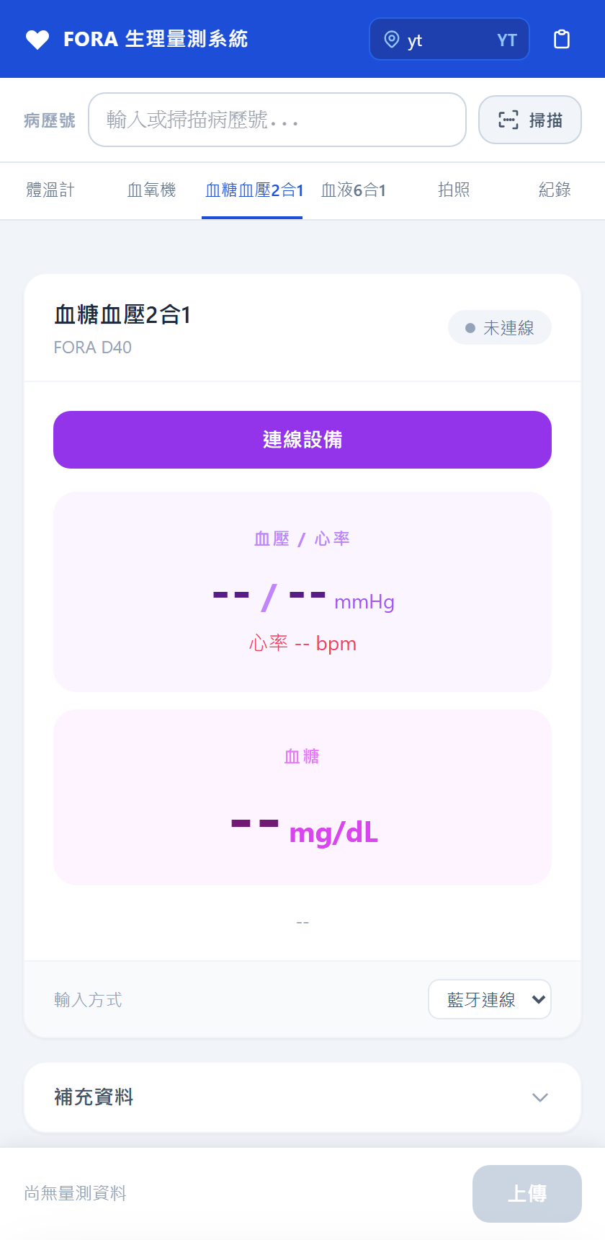
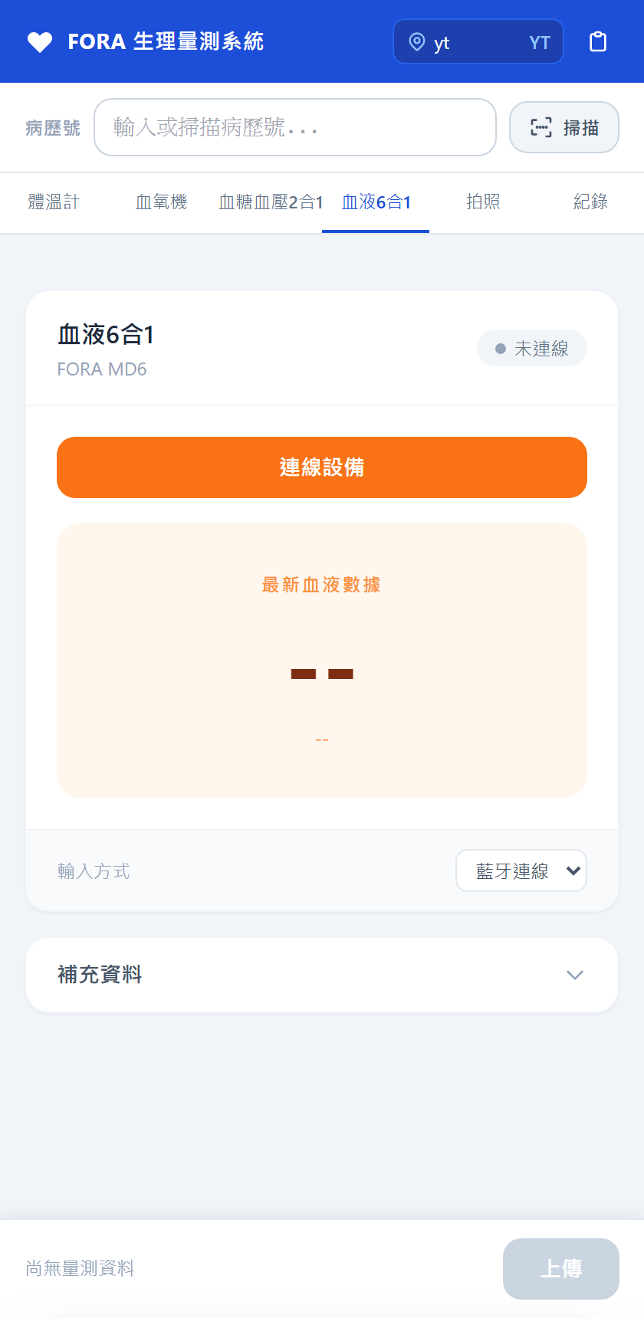
生理量測：四頁面總覽
四個頁面版型一致：連線狀態徽章＋「連線設備／斷開連線」＋數值顯示區
體溫計
血氧機
血糖血壓2合1
血液6合1

Slide 7
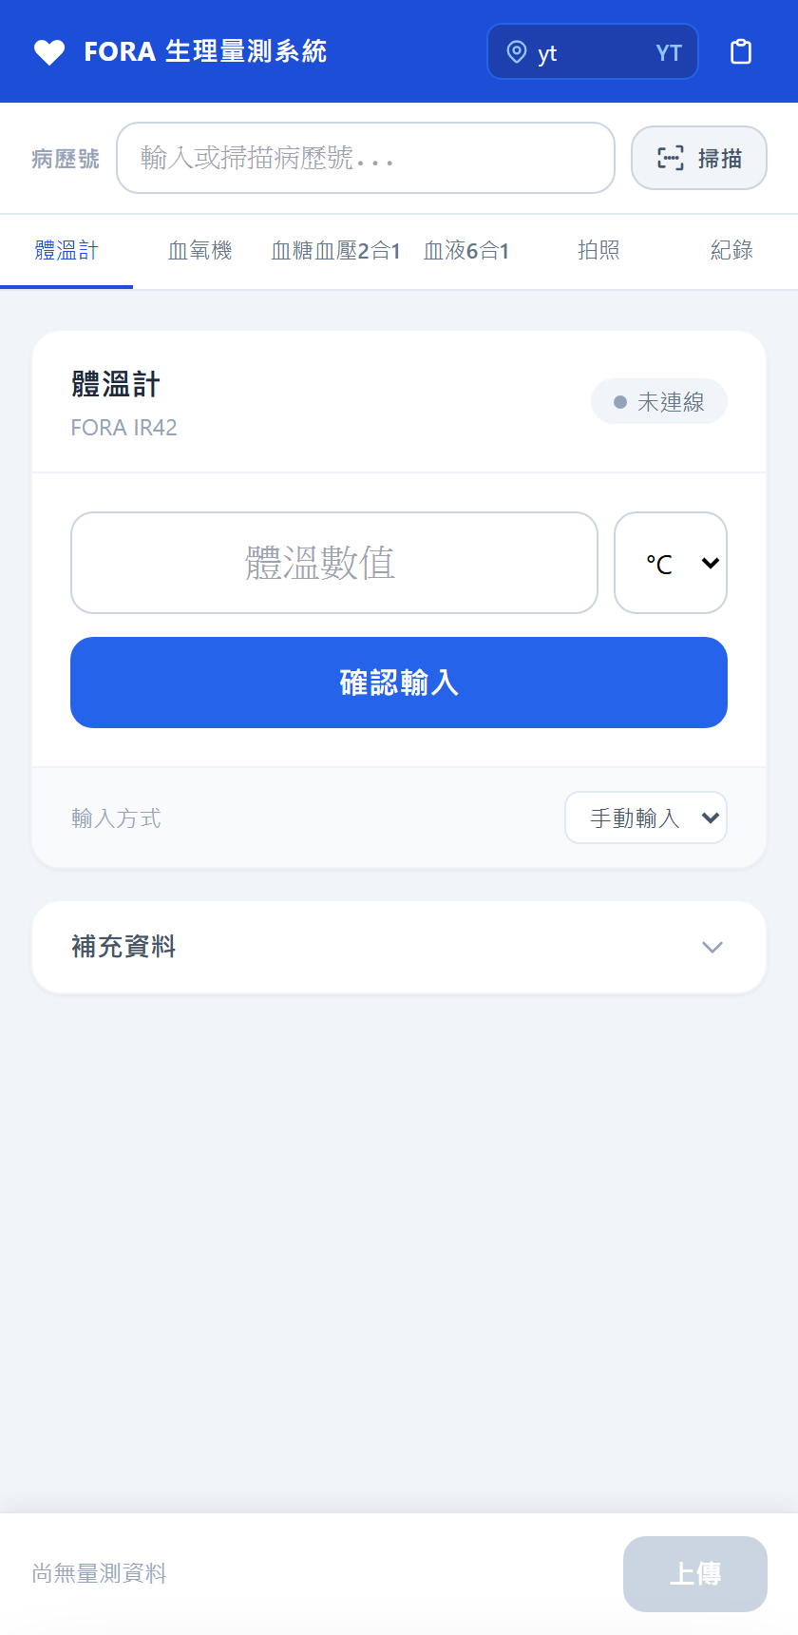
生理量測：手動輸入模式
若無藍牙裝置或連線失敗，可將下方「輸入方式」切換為「手動輸入」
切換後畫面改為數值輸入框，輸入完成按「確認輸入」即完成記錄
血液6合1可另外選擇量測項目類型（血糖／尿酸／總膽固醇／血酮／血紅素／血球容積比）
血糖血壓2合1可切換輸入「血壓與心率」或「血糖」

Slide 8
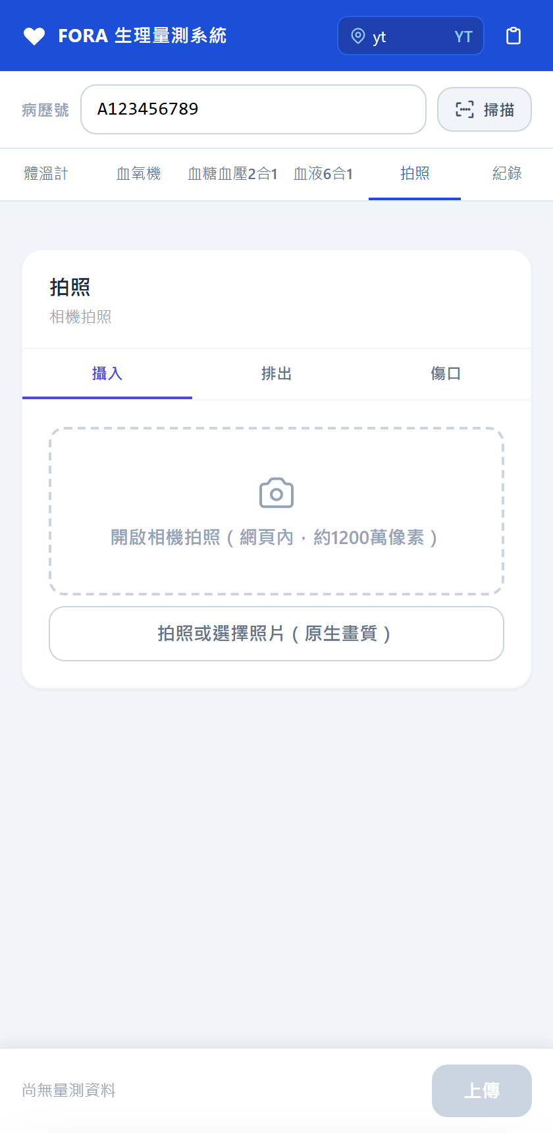
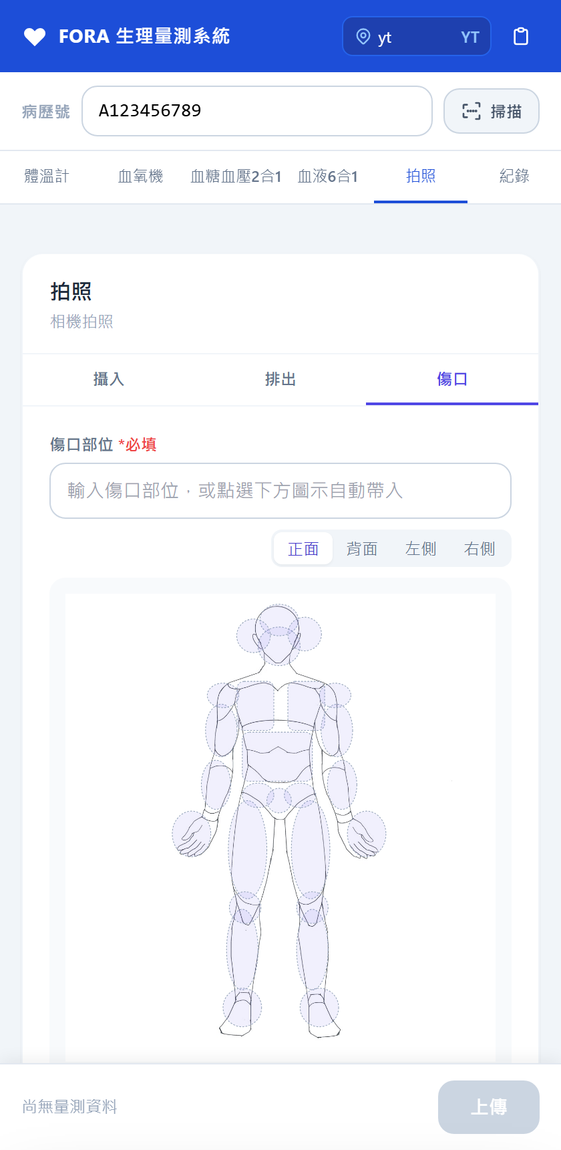
拍照：攝入／排出／傷口 三頁面總覽
點選「拍照」頁籤後，下方分為攝入、排出、傷口 三個子頁籤
攝入／排出：僅需拍照，無額外必填欄位
傷口：多一道「傷口部位」必填欄位

Slide 9
傷口：選擇部位（必填）
「傷口部位」為必填欄位，未填寫無法拍照或上傳
可直接於文字框輸入部位名稱
或於下方人體圖點選對應區域，自動帶入部位文字

Slide 10
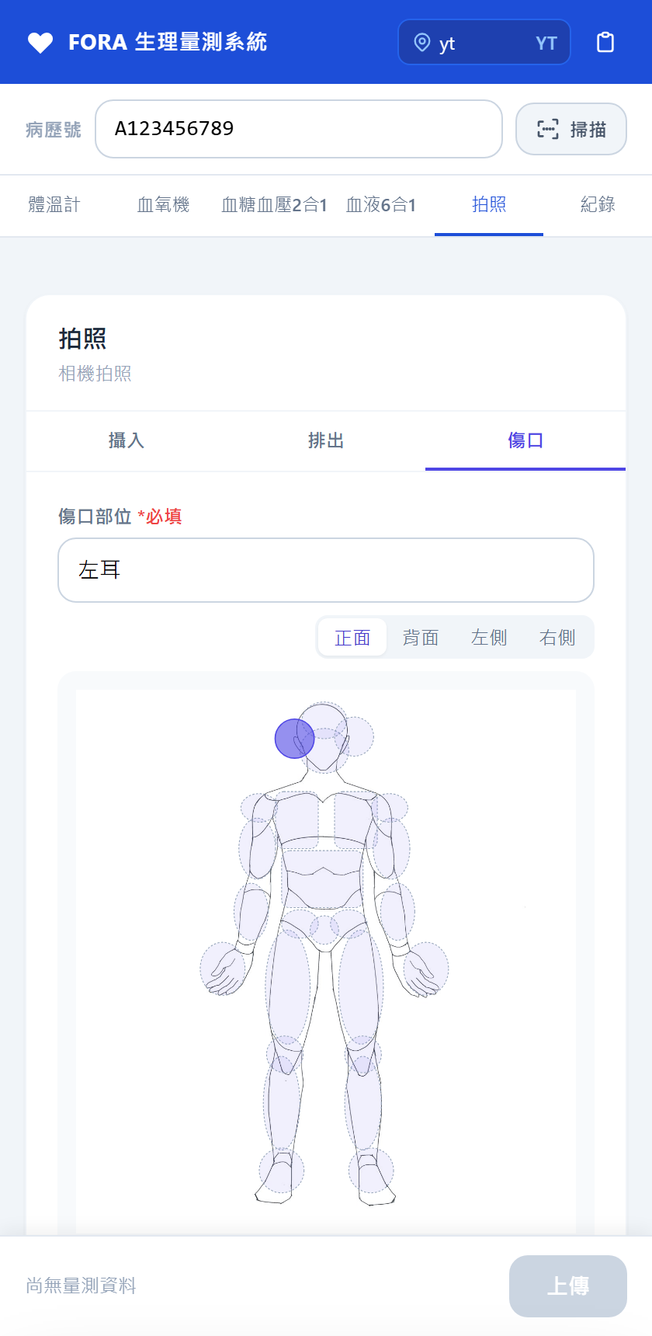
傷口：點選人體圖自動帶入
人體圖上約 25～35 個可點擊熱區，涵蓋頭、耳、四肢、關節等部位
以「左耳」為例：點選後區塊反白選取，並自動填入「左耳」
小區域（如耳朵）與周邊大區域重疊時，優先回應小區域點擊

Slide 11
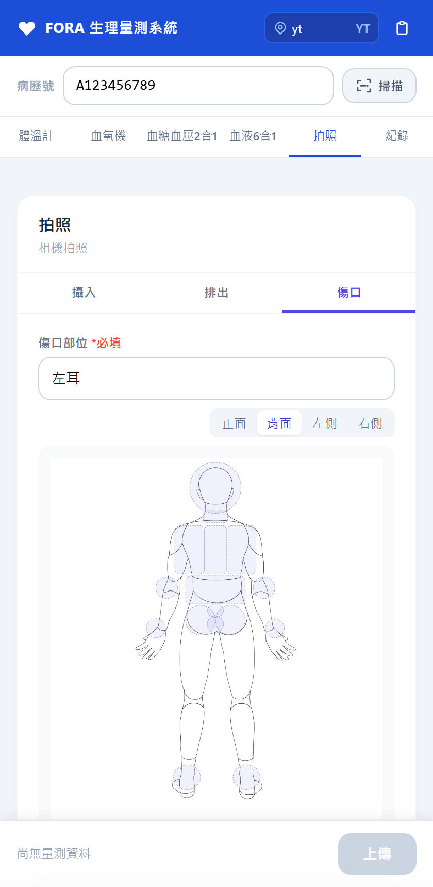
傷口：切換正面／背面／左右側視圖
圖示上方提供 4 個視圖切換鈕：正面、背面、左側、右側
左側／右側視圖會依鏡射切換左右標籤
已選部位會保留在文字框中，切換視圖不會清除

Slide 12
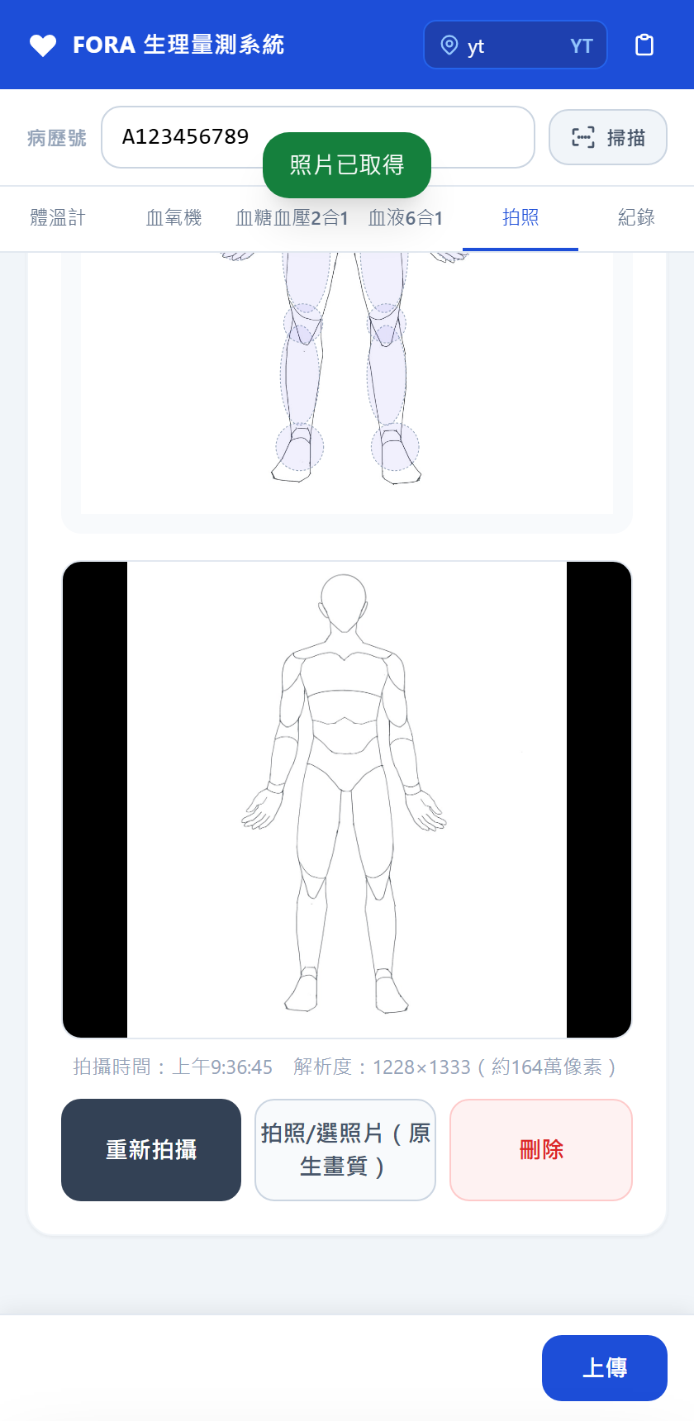
拍照：拍攝或選擇照片（攝入／排出／傷口 共通）
開啟相機拍照（網頁內）：使用頁內相機模組拍攝，約1200萬像素
拍照或選擇照片（原生畫質）：叫出手機原生相機／相簿，可取得更高解析度原圖
拍攝後可「重新拍攝」、以原生畫質「覆蓋重拍」或「刪除」
完成後下方「上傳」按鈕會由灰轉藍，代表可以送出

Slide 13
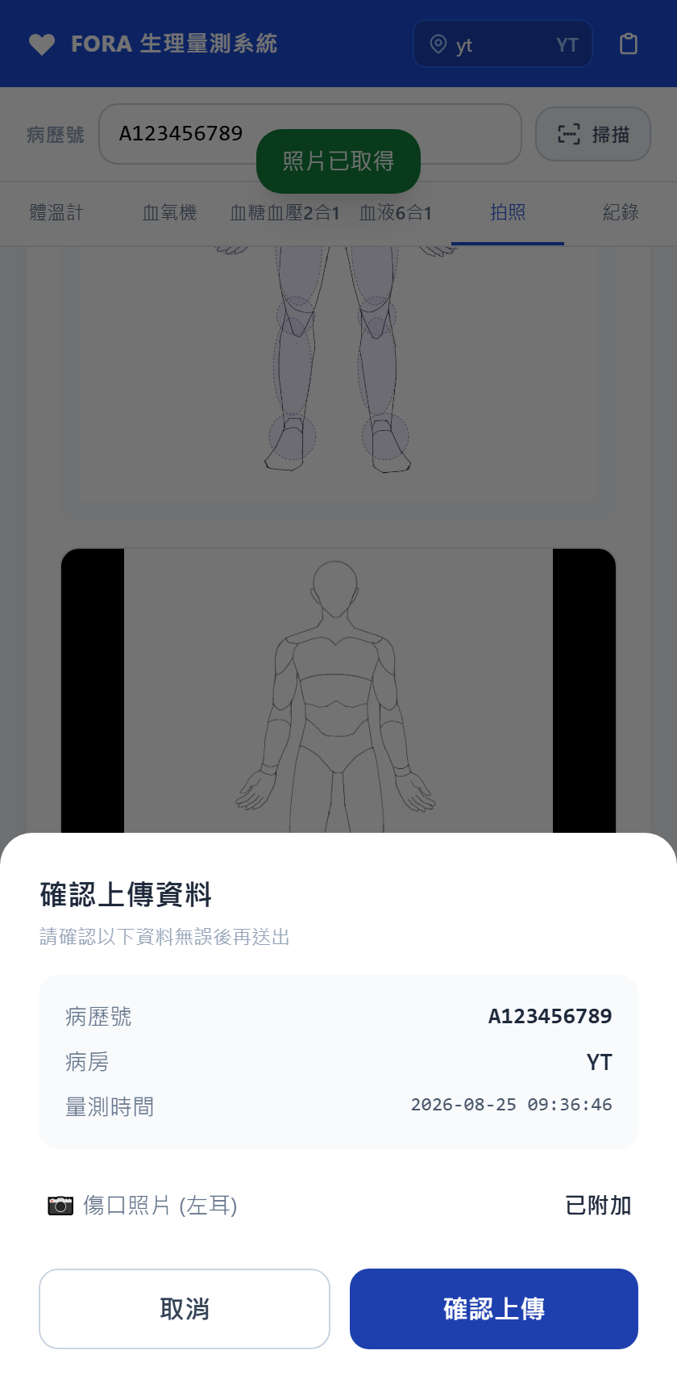
上傳：確認並送出
點選「上傳」後彈出「確認上傳資料」視窗
顯示病歷號、病房、量測時間及各項量測值／照片清單
確認無誤後按「確認上傳」才會真正送出；「取消」可返回修改
上傳成功會顯示「上傳成功」畫面，可選「下一位病患」或「留在此頁」

Slide 14
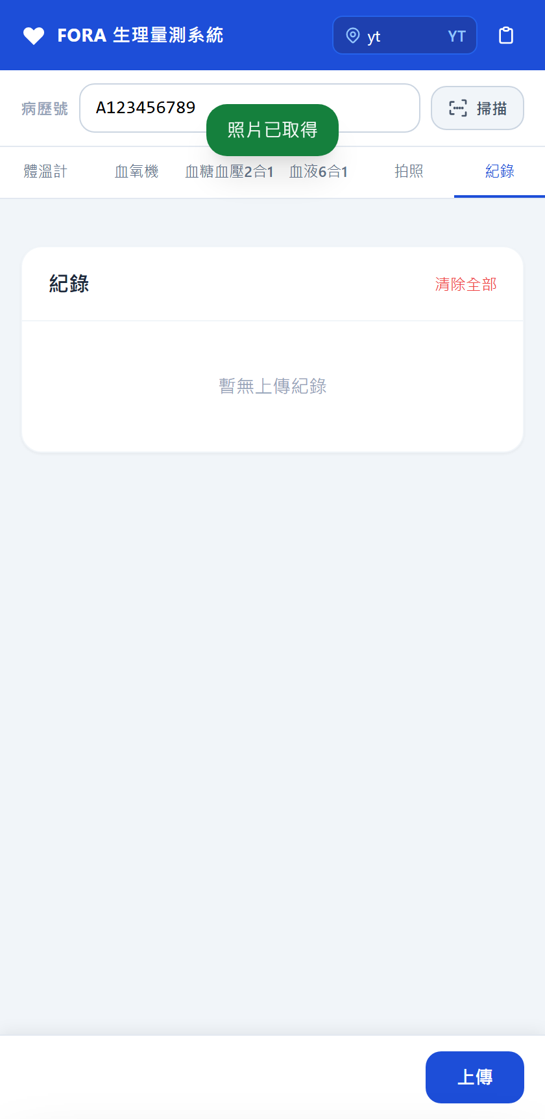
查看歷史紀錄
「紀錄」頁籤可查看所有上傳紀錄（含失敗紀錄），最多保留 100 筆
各項量測值與照片（如「傷口照片（部位）」）皆會列出
資料儲存於瀏覽器本機（localStorage），可個別或全部清除

Slide 15
注意事項與驗證規則
傷口部位為必填：未選擇時，拍照／上傳照片按鈕會反灰，並提示「請先選擇傷口部位」
上傳按鈕啟用條件：病歷號非空 且 至少一項量測值或一張照片
一張照片（含傷口照片）即可單獨滿足上傳門檻，不需搭配其他生理量測數值
確認上傳視窗會再次檢查病歷號，空白時顯示紅字錯誤訊息，無法送出
各生理量測頁籤操作邏輯一致：連線設備 → 自動讀值，或切換手動輸入 → 輸入數值＋確認

Slide 16
Q & A
感謝聆聽，歡迎提出操作上的問題與建議

